Slide 1

Отчет в виде презентаций по дисциплине Разработка мобильных приложений
Тема: Мобильно приложения для просмотра музыкального профиля «Музыкальный профиль»
Баранов Илья Сергеевич
Обучаюсь по по специальности 09.02.07 Информационные системы и программирование
группы 53-02

Slide 2


Цель и задачи работы
Цель проекта:
это разработка мобильного приложения для просмотра профиля с личной музыкой и статистикой и многим другим так же прослушивание треков.
Задачи работы:
1)Сначала я выбрал среду разработки приложения это был Visual Studio Code (язык программирование С#).
2)Так же я подключил базу данных чтобы не хранить данные в модулях и не было системных ошибок.
3)Далее я начал разрабатывать само приложение я использовал систему подключение ADO-NET к БД и для реализации всего функционала хватило 5 страниц.
4)В конце я подготовил отчет и презентацию для демонстрации моего приложение публике.
1

Slide 3
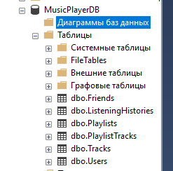
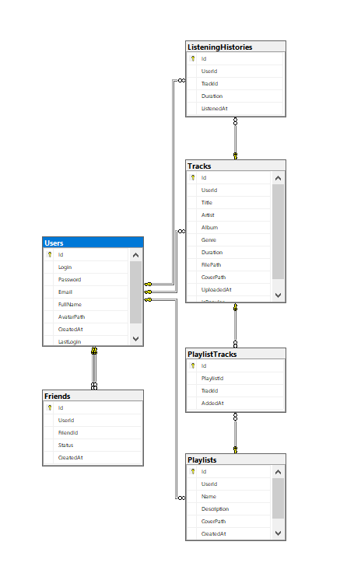
Немного про БД и аспект проекта
В основном это простенькая БД для хранение небольшого количество информации, но если дальше развивать проект нам нужно будет модернизировать ее и улучшать само приложение.
Некоторые аспекты приложения которые будут показаны дальше были для меня в новинку и использовались впервые мной.
В основном это связанно с дизайном и мелкими методами программы.
2

Slide 4
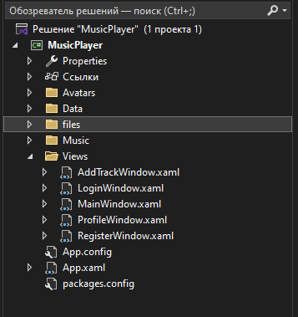
Разработка моб приложения
Для начала мы создаем основу архитектуру приложения все классы все страницы все папки и обязательно все сортируем чтобы в дальнейшем не теряется в редактирование файлов.
На представленном скриншоте справа мы можем увидеть всю архитектуру приложения.
Если рассказывать про все коротко то:
1)Папка Avatars хранит картинки с аватаркой человека
2)В Data хранятся все нужные классы для подключения БД.
3)В папке Files хранится код самой БД
4)Папка Music хранит музыку для приложения
5)Views это все наши страницы (вкладки) приложения на которых мы видим все: Дизайн, информацию и тд.
3

Slide 5
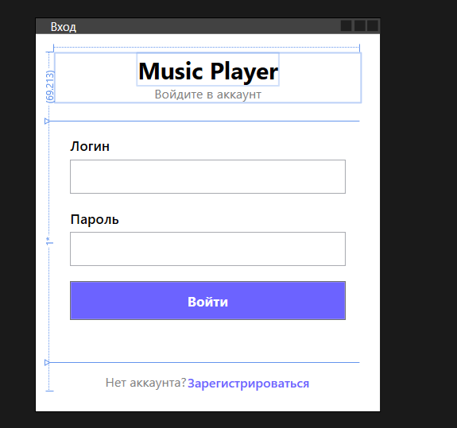
Разработка моб приложения (страница Авторизации)
Для начала мы разберем страницу авторизации.
Здесь происходить авторизация пользователя в приложение далее пользователя перекидывает на основную страницу.
В коде мы будем прописывать метод только для кнопки войти и зарегистрироваться.
Обязательно код должен быть чистым и с комментариями там где будет непонятен тот или иной метод.
Еще нужно использовать минимальную валидацию потому что если мы будем писать код без банальных проверок мы не узнаем правильно ли работает программа.
4

Slide 6
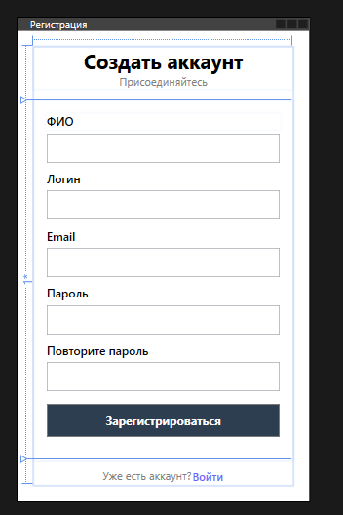
Разработка моб приложения (страница Регистрация)
Так же у нас есть страница регистрации пользователя в ней пользователь который впервые знакомится с приложением может зарегистрироваться и потом авторизоваться в приложении.
Основные методы будут прописаны кнопкам
Зарегистрироваться и войти.
Так же мы не забываем о чистоте кода и валидации и комментариях там где они необходимы.
5

Slide 7
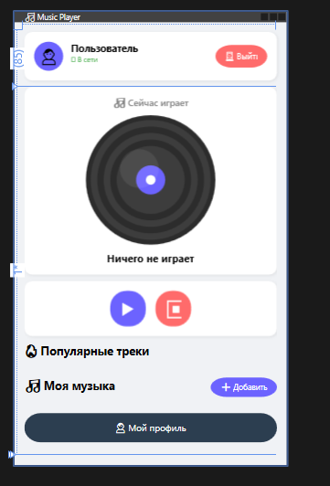
Разработка моб приложения (страница Вывода данных)
Основной страницей в нашем приложении будет главная страница на ней будет выводится информация и так же будет другой функционал который позволит выполнять методы перехода на страницу профиля и добавление музыки в свой профиль.
Так же мы сможем прослушивать музыку и выходить возвращаться к окну авторизации.
Если мы захотим узнать сколько мы слушали тот или иной трек мы сможем посмотреть перейдя в личном профиле.
6

Slide 8
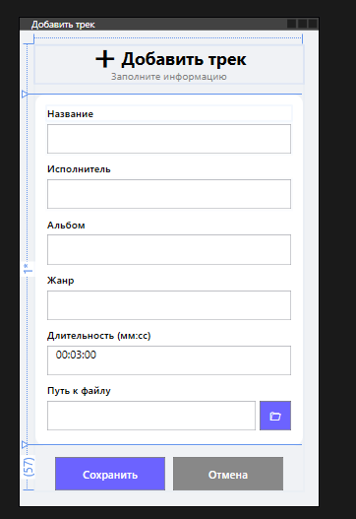
Разработка моб приложения (страница Добавление музыки)
На странице добавление музыки мы можем выбрать название музыки, исполнителя альбома и жанра.
Так же мы можем поставить длительность трека до секунды.
И обязательно мы будем брать файл с устройства благодаря строке путь к файлу.
После того как мы заполним все поля и добавим трек мы сможем увидеть его на страницы (вывода данных и в личном профиле).
7

Slide 9
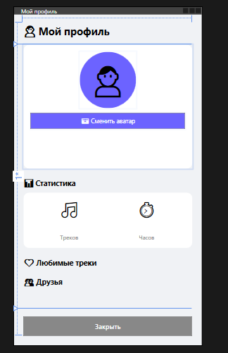
Разработка моб приложения (страница Профиля)
Заключительной страницей у нас остается это страница Профиля.
Здесь мы можем увидеть что у нас есть функция сменить аватарку на любую какую хочет пользователь.
Так же мы можем просмотреть сколько у нас треков и прослушанных часов.
Еще мы можем посмотреть наши любимые треки и наших друзей которые тоже есть в нашем приложении.
(Если дальше развивать приложение можно будет реализовать чат между друзьями и просмотр всех треков ваших друзей и их любимую музыку.
8

Slide 10
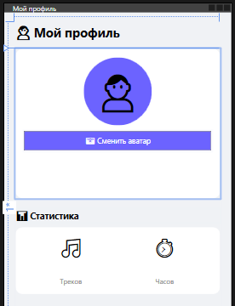
Заключение
В заключение я бы хотел подвести итоги проделанной работы. Я разработал приложение которое ведет учет моей любимой музыки при этом все учитывая мою личную статистику и показывает моих друзей и мой любимые треки. В будущем этот проект можно развивать и модернизировать и довести до совершенства.
9

Slide 11
Отчет в виде презентаций по дисциплине Разработка мобильных приложений
Тема: Мобильно приложения для просмотра музыкального профиля «Музыкальный профиль»
Баранов Илья Сергеевич
Обучаюсь по по специальности 09.02.07 Информационные системы и программирование
группы 53-02

Slide 12



